Slide 1
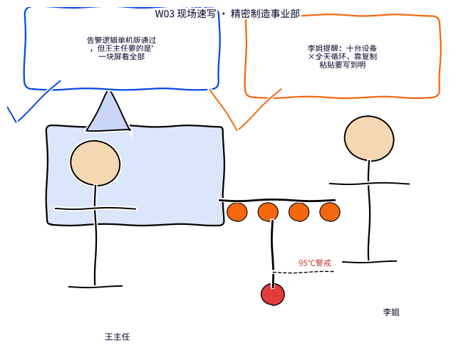
Python编程基础 · 12周·48课时
W03 · 第6次课
把重复劳动交给函数
工单 0.2b
工业实时告警系统Ⅱ
本节（下）：优化与评价 · 复盘冲刺 + 三层质检
单次判断升级为7×24连续监测：多设备多周期循环判读，重复逻辑封装为函数。
重庆两江智造集团 · 双创中心302实训室 · V1重制版（easyslides规范）

Slide 2
安全与合规警示（操作前必读）
1. 上机前确认本工位电源开关与急停位置，确认设备处于安全状态。
2. 涉及接线的操作一律先断电、后验电、再作业，禁止带电插拔。
3. 身体任何部位不进入设备运动/散热区域，长发束起，不佩戴悬垂饰物。
4. 调试程序前先静态检查、再低速小样本试运行，确认无异常后放大规模。
5. 任何不确定或异常情况，立即停止操作并报告指导教师，不擅自处置。
以上任一条违反，本次任务按课程标准「安全规范一票否决」条款记 0 分并中止实训。

Slide 3
课前回顾
RECAP · 课前五分钟
上次课你带走了什么
先测后讲：两道口头快答，答不上就翻回上节
快答 1
本周重点回顾
函数参数传入-返回值的数据流怎么走？
· 循环与函数——重点：
提示：回看上节'四要素详解'页
· for与while的选择依据；函数参数与返回值的设计；循环…
上节最容易踩的坑
95分支永不执行：elif顺序反了
修法：先判危险再预警
本节（下）：优化与评价——错误复盘 + B/A层冲刺 + 三层质检
本节主线：for+range遍历；while满足条件循环——应用：见… / break跳出一层/continue跳过本轮——应用：见工… / 循环三要素：初始化/条件/更新——应用：for i in …
Python编程基础 · V1 · W03-06
02 / 21

Slide 4
学习目标
GOALS & FLOW
这节课结束时，你能做到
目标可测量：及格线/优秀线写在工单上
知识目标
能力目标
素质目标
掌握for/while循环的结构与适用场景；掌握函数定义、参数传递与返回值；理解变量作用域规则。
能够编写150-300行的循环监测程序；能够设计多个告警函数并进行循环告警测试；代码规范率≥75%。
体会“复用与抽象”的工程价值，培养用函数组织代码的模块化思维。
检验：口头复述+快答2题
检验：工单运行通过+截图
检验：同桌互查代码规范
课堂节奏（80分钟）
1.汇总各设备告警次数…
2.random.se…
3.重构上周代码为函数…
节奏纪律：讲10分钟必须动手一次；实操环节教师只答疑不代写——卡住先查《报错翻译对照表》，再举手。
Python编程基础 · V1 · W03-06
03 / 21

Slide 5
01
本章聚焦：循环与函数——重点： · for与while的选择依据；函数… · 难点：
知识精讲 · 讲透每个概念
01
random随机数
("random是伪随机：同一seed下序列完全可复现——seed…
02
函数封装
('函数=打包复用的最小单元：参数是入口、return是出口、函数…
03
列表与字典入门
("列表是有序可变集合（按下标存取），字典是键值映射（按名字存取）…
本章产出：四要素详解页×3 · 图解页×3 · 可跟打代码页×2 · 工单与分层工单各1份
Python编程基础 · V1 · W03-06

Slide 6
知识精讲 · 四要素
KNOWLEDGE B04
B04 random随机数
定义 → 场景 → 实例 → 误区：一次讲透
定义
使用场景
random.uniform(a,b)=在[a,b]扔骰子；seed=固定骰子
原理：random是伪随机：同一seed下序列完全可复现——seed(42)固定后，每次跑出的'随机'数据一模一样
模拟传感器读数——没有真设备时的替身演员
怎么判断：模拟传感器数据做测试用random；交作业/复现bug时先seed固定——'随机'结果可复现才可调试
应用实例
扩展与误区
random.seed(42)后每次运行数据一样——可复现
逐行看：random.seed(42) 播种；random.uniform(70,90) 生成区间内浮点温度——两行造出10个周期模拟数据
误区：不设seed每次结果不同没法调试——仿真加seed是工程惯例
进阶：random.choice从设备列表随机点名、random.gauss正态分布更贴近真实传感噪声；安全相关随机用secrets模块
Python编程基础 · V1 · W03-06
05 / 21

Slide 7

知识精讲 · 图解
VISUAL · B04
random随机数：一张图看懂
图优先：先看图再回头读代码
四个观察点
1
elif 顺序就是优先级：先判危险再判警告
2
边界值 79.9/80/80.1 三测法必做
3
追问：误区：不设seed每次结果不同没法调试——仿真加seed是工程惯例
一句话：random.uniform(a,b)=在[a,b]扔骰子；seed=固定骰子
何时用：模拟传感器读数——没有真设备时的替身演员
Python编程基础 · V1 · W03-06
06 / 21

Slide 8
知识精讲 · 四要素
KNOWLEDGE B05
B05 函数封装
定义 → 场景 → 实例 → 误区：一次讲透
定义
使用场景
def=给一段逻辑起名装盒：投料(参数)出产品(返回值)
原理：函数=打包复用的最小单元：参数是入口、return是出口、函数体是黑盒——定义一次到处调用，改一处全局生效
告警判断/换算抽成函数——写一次处处用
怎么判断：同一段逻辑出现第二次就该抽函数；check_device(dev)比复制粘贴十遍强在'改阈值只改一处'
应用实例
扩展与误区
def c2f(c): return c*9/5+32 → c2f(78.5)
逐行看：def check_device(dev): 定义签名；体内判阈值；return alarm_count 出口返回统计——调用方total=check_device(d1)接住返回值
误区：忘return打印None——return是交货print是喊话，两码事
进阶：单函数≤15行是本课军规；参数带默认值def read(path, mode='r')调用即简化；进阶类型注解def f(x:float)->str
Python编程基础 · V1 · W03-06
07 / 21

Slide 9

知识精讲 · 图解
VISUAL · B05
函数封装：一张图看懂
图优先：先看图再回头读代码
四个观察点
1
elif 顺序就是优先级：先判危险再判警告
2
边界值 79.9/80/80.1 三测法必做
3
追问：误区：忘return打印None——return是交货print是喊话，两码事
一句话：def=给一段逻辑起名装盒：投料(参数)出产品(返回值)
何时用：告警判断/换算抽成函数——写一次处处用
Python编程基础 · V1 · W03-06
08 / 21

Slide 10
知识精讲 · 四要素
KNOWLEDGE B06
B06 列表与字典入门
定义 → 场景 → 实例 → 误区：一次讲透
定义
使用场景
列表=排队货架(有序可重复)；字典=储物柜(编号取物)
原理：列表是有序可变集合（按下标存取），字典是键值映射（按名字存取）——'一排数据'用列表，'一物一档'用字典
设备清单用列表；'编号→温度'台账用字典
怎么判断：3台设备排队巡检用列表[dev1,dev2,dev3]；每台设备的编号/温度/状态建档用字典{'id':'P3','temp':78.5}
应用实例
扩展与误区
devs.append('MOTOR-01')；t={'PUMP-03':78.5}
逐行看：devices[0]取第一台；d['temp']按键取值——键必须是不可变类型(str/int)；d.get('temp',0)键不存在给默认值不报错
误区：t['PUMP4']查无此键KeyError——先用 in 判断再取
进阶：字典推导式{d['id']:d for d in devices}一键建索引表；进阶collections.OrderedDict/defaultdict治计数场景
Python编程基础 · V1 · W03-06
09 / 21

Slide 11
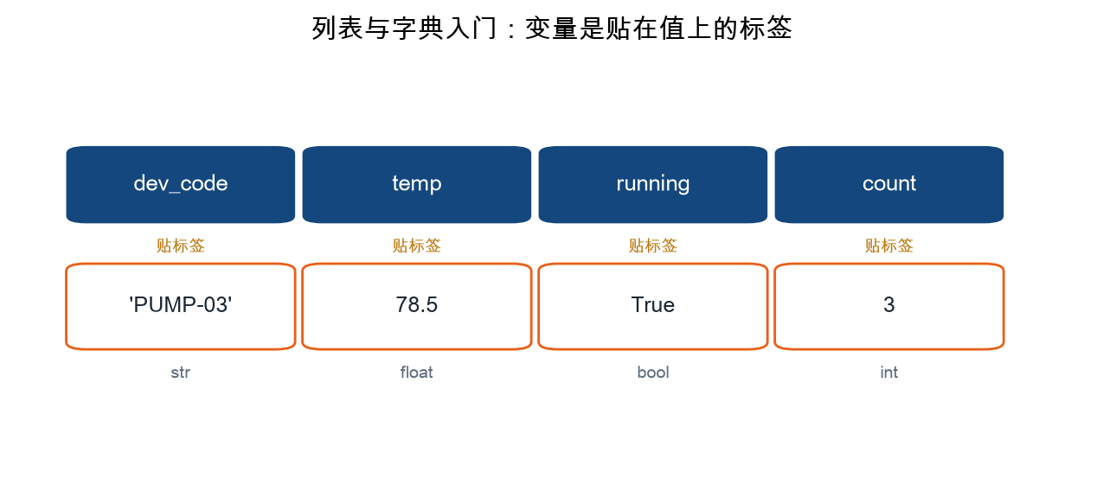
知识精讲 · 图解
VISUAL · B06
列表与字典入门：一张图看懂
图优先：先看图再回头读代码
四个观察点
1
四个名字四个值：换值即换型（动态类型）
2
贴标签顺序任意，但先用必先贴
3
追问：误区：t['PUMP4']查无此键KeyError——先用 in 判断再取
一句话：列表=排队货架(有序可重复)；字典=储物柜(编号取物)
何时用：设备清单用列表；'编号→温度'台账用字典
Python编程基础 · V1 · W03-06
10 / 21

Slide 12
02
本章聚焦：循环与函数——重点： · for与while的选择依据；函数… · 难点：
技能实操 · 代码跑起来
01
双层循环+统计
stats = {d["id"]: {2:0, 3:0} …
02
技能 · 双层循环模拟多设备多周期
双层循环模拟多设备多周期——应用：见工单starter与教师参考实现
03
技能 · 封装check_dev…
封装check_device/alarm两函数——应用：见工单st…
04
技能 · 统计各设备各级告警次数
统计各设备各级告警次数——应用：见工单starter与教师参考实现
05
技能 · 固定seed保证结果可…
固定seed保证结果可复现——应用：见工单starter与教师参考…
本章产出：四要素详解页×5 · 图解页×3 · 可跟打代码页×2 · 工单与分层工单各1份
Python编程基础 · V1 · W03-06

Slide 13
技能实操 · 可执行代码
CODE LAB
双层循环+统计
代码节选 · 依赖工单/starter 上下文（课堂跟打 starter 看完整运行）
代码节选
stats = {d["id"]: {2:0, 3:0} for d in devices}
for d in devices:
for _ in range(10):
t = d["base"] + random.uniform(-8, 15)
lv = check_device(d, t)
if lv: stats[d["id"]][lv] += 1; alarm(d, lv, t)
本段引用工单上下文变量（starter 已备好）——跟打 starter 后取消注释对应行即可复现。
Python编程基础 · V1 · W03-06
12 / 21

Slide 14
避坑指南
DEBUG · 常见报错
报错翻译：程序'说'了什么
报错是程序在说话——先读最后一行，再往上找
报错/现象
为什么会这样
怎么修
死循环
while条件永真
补更新语句+Ctrl+C
KeyError
统计键未初始化
先建{2:0,3:0}
函数内改不了外面变量
作用域
用return传值
① 读最后一行 报错类型+行号都在这
② 定位变量 NameError=没定义/拼错
③ 最小复现 注释一半再跑，二分找错
Python编程基础 · V1 · W03-06
13 / 21

Slide 15
03
本章聚焦：循环与函数——重点： · for与while的选择依据；函数… · 难点：
工单实战 · 按单交付
01
交付清单
按工单步骤逐项打勾
02
及格/优秀线
D/C保底 · B/A冲刺
03
A/B/C/D分层
按当前水平选起点
本章产出：四要素详解页×3 · 图解页×3 · 可跟打代码页×2 · 工单与分层工单各1份
Python编程基础 · V1 · W03-06

Slide 16
工单实战
WORK ORDER
工单 0.2b · 工业实时告警系统Ⅱ
按单交付：及格线保底，优秀线冲刺
交付清单
及格线 · D/C层
1
汇总各设备告警次数并输出报告
循环跑通+2函数
2
random.seed(42)保证复现
检查方式：运行+截图
3
重构上周代码为函数版(对比收益)
优秀线 · B/A层
重构对比说明清楚；规范率≥85%
验收清单（教师按此打分）
检查方式：运行+规范+答辩追问
程序运行无报错，输出与示例一致
截图含完整运行结果与文件名
提交物
代码文件+运行截图+工单决策记录（上传学习平台）
变量命名规范率达标（snake_case）
Python编程基础 · V1 · W03-06
15 / 21

Slide 17
分层任务
A/B/C/D LAYERS
同一工单，四条爬梯
按当前水平选起点，D层保底人人可交付，A层给足挑战
A 层 · 挑战层
B 层 · 进阶层
C 层 · 基础层
D 层 · 保底层
防抖动+while版
循环+统计完整
单循环跑通
跟做循环
达标：统计准确+无死循环
达标：报告正确
达标：能出10轮结果
达标：能改周期数
· 连续3次≥95才停机
· 3设备×10周期循环
· 一设备10周期
· 运行示例
· while版持续监测
· 两函数封装
· 调用check函数
· range(10)改5
· 重构对比说明收益
· 告警统计报告
· 打印每轮状态
· 看输出减半
卡壳>10分钟→降B层，先拿过程分
完成C层后冲刺：先跑通再优化
照示例改参数，跑通即得分
逐行跟打示例，跑通就是胜利
Python编程基础 · V1 · W03-06
16 / 21

Slide 18
方案决策
DECISION MATRIX
课堂教法：四步法（第1-6周）
工程不是选最好的，是选当前约束下最划算的
步骤
时长/课时
要点
讲
10min
原理+工业背景
演
10min
实时代码演示
模仿
10min
跟做保底
练习
10min
独立+小步成功
决策纪律：第7周起切换为完整六步法（资讯·计划课前线上）
Python编程基础 · V1 · W03-06
17 / 21

Slide 19
课堂检查
CHECK · 当堂验收
做完不算完，验过才算数
教师抽查 + 同桌互查 + 运行截图三选二
检查点 1
当堂评分构成
函数参数传入-返回值的数据流怎么走？
运行通过 40%
提示：答案都在本节'四要素详解'页——翻回去指给同桌看
规范与注释 20%
决策记录 20%
互查反馈 20%
未过怎么办：当堂改→教师复核→记录到错题本
及格线：循环跑通+2函数
优秀线：重构对比说明清楚；规范率≥85%
Python编程基础 · V1 · W03-06
18 / 21

Slide 20
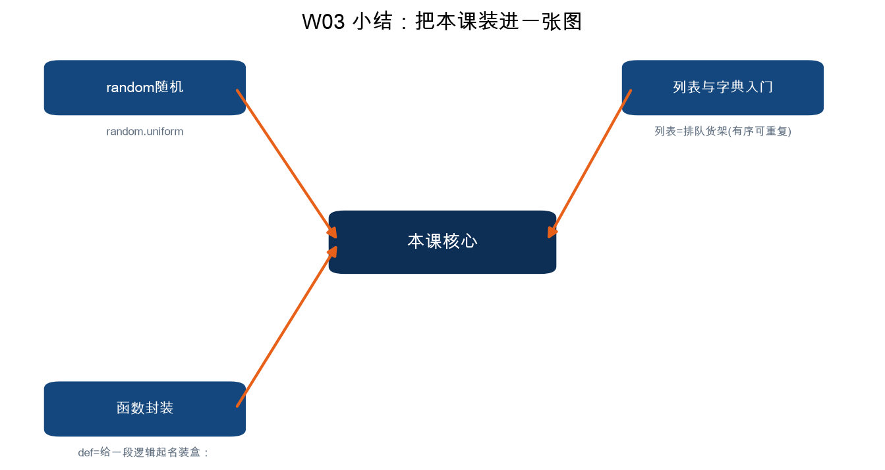
本课小结
SUMMARY
一张图带走本课
讲给自己听一遍，才算真的学会
三句话总结
1
random随机数：random.uniform(a,b)=在[a…
2
函数封装：def=给一段逻辑起名装盒：投料(参数)出产品…
3
列表与字典入门：列表=排队货架(有序可重复)；字典=储物柜(编…
下一步行动
①工单0.2b收尾跑绿并上传 ②错题本记1条 ③预习微课+导学单
Python编程基础 · V1 · W03-06
19 / 21

Slide 21
课后与预告
NEXT & HOMEWORK
下课之后，上课之前
作业当堂布置当堂记：写进工单本，别靠脑子
今日作业
下次课
1
1. 完成工单项目0.2（下）完整版《工业实时告警系统》：优秀标准实现多条件嵌套、≥2个告警函数、循环告警测试、规范率≥85%；
从图纸到对象：设备建模
2
2. 重构上周代码：将重复判断改写为函数；
3
3. 预习类与对象的概念。
为什么接下来学它
台账、告警的数据散落各处，改一台设备要翻三个文件。李姐感叹：'要是设备信息能像身份证一样一人一张卡。'——工单0.3：学会用'类'给设备建模。
提交物：学号_姓名_W03.py + 运行截图（含文件名）+ 工单决策记录
预习动作：微课视频 + 导学单先行；带着一个问题上考场。
工具链：PyCharm CE（主编辑器） · Jupyter（实训） · Git/GitHub（每周提交） · conda环境
报错了？先查《报错翻译对照表》，再看微课'排错三步法'。
Python编程基础 · V1 · W03-06
20 / 21

Slide 22
感谢垂听 · 动手出真知
把今天的工单跑绿，就是给下周的自己铺路。
课后三件事
1. 工单0.2b跑绿并上传学习平台
2. 错题本记1条今天踩的坑
3. 预习微课+导学单
下次课 → 从图纸到对象：设备建模
Python编程基础 · V1 · W03-06

Slide 23
本任务六步法导航
六步法：资讯 → 计划 → 决策 → 实施 → 检查 → 评估
本讲对应工单：《程序设计基础》分层任务工单
课堂产出：工单第六节实施记录须当堂填写，含操作前安全打勾与学生本人签字。
课后交付：班组长／操作员／教师三方联签后交回，缺签视为未交付。

Slide 24
本讲与岗位任务单的衔接
本讲在工作过程系统化课程中承担的任务环节：任务实施
考核对齐：过程性成绩取自本讲工单第六节各模块得分合计（满分 100）。
达标线：综合成绩≥60 分，且无安全红线一票否决记录
无效工单判定：未打安全勾、无本人签字、无三方联签。

